Slide 1


Andrea Burgerjon-Kil, docent biologie JCU
Robert Tatsis, ontwikkelaar biologie JCU
10 januari 2014
Hersenen en cognitie
NIBI Conferentie 2014

Slide 2
Programma deze bijeenkomst
Inleiding
Theorie: onderzoek naar cognitie
Theorie: kenmerken van geschikte opdrachten
Module ‘Hersenen en cognitie’
Ontwerpen van een eigen les
Afsluiting

Slide 3
Onderzoek naar cognitie en cognitiestoornissen
(autisme, adhd en schizofrenie)

Slide 4
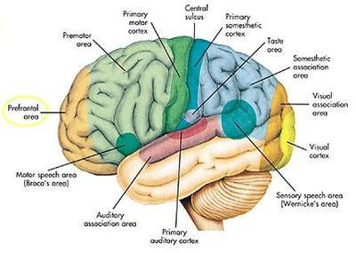
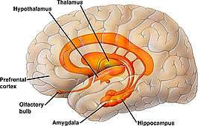
Cognitie
Het vermogen van het centrale zenuwstelsel om aandacht te schenken aan complexe stimuli, deze te identificeren en er adequaat op te reageren
Cognitieve functies:
Taal, emotie, geheugen, bewustzijn

Slide 5
Cognitiestoornissen
ADHD
Autisme
Schizofrenie
Genetisch
Omgevingsfactoren
Ontwikkelingsstoornissen

Slide 6
schizofrenie
Voorbeelden van symptomen
Positieve symptomen
  Wanen
  Hallucinaties
  Denkstoornissen
Negatieve symptomen
  Afgevlakte emoties
Sociale/beroepsmatige disfunctie
3 stadia
Voorfase
Psychotische fase
Herstelfase

Slide 7
schizofrenie
Onderzoek aan de hersenen
  Grootte en vorm MRI
  Activiteit/functie fMRI of PET
  cognitie testjes
Onderzoeken o.a. bij
  1-eiige tweelingen
    Zonder schizofrenie
    Concordant
    Discordant
  2-eige tweelingen
    Zonder schizofrenie
    Discordant
Onderzoeken door de jaren heen

Slide 8
schizofrenie
Hersenafwijkingen
  Verminderde grootte van de prefrontale cortex
  Kleinere thalamus
  Verkleinde hippocampus
  Het netwerk tussen de gebieden die belangrijk zijn bij cognitie is niet goed ontwikkeld bij patienten met schizofrenie
  Hersenvolume sz<niet-aangedane tweelinghelft< gezonde tweeling
Genetische afwijkingen
  Afwijkingen in genen die betrokken zijn bij de ontwikkeling van hersenen
Cognitieve vaardigheden
  lager voordat schizofrenie zich openbaart

Slide 9
schizofrenie
Conclusies
  Stoornis in de ontwikkeling van hersengebieden die met cognitie te maken hebben
  Afgenomen hersenvolume is deels genetisch bepaald.
  Lagere scores op cognitieve vaardigheden ontstaan door de minder goede communicatie tussen de belangrijke hersengebieden die met cognitie te maken hebben.
  Schizofrenie is een progressieve aandoening

Slide 10
Organisatie van differentiatie
(ofwel; waar haal ik de tijd vandaan in mijn drukke curriculum?)

Slide 11
Basismodellen van differentiatie
 | Organisatie vooral door
 | leerling | docent | school
1. Lessen missen | x
2. Buiten lestijd | x |  | x
3. Banduur |  |  | x
4. Plusklas |  |  | x
5. Tempoverschillen + verrijking |  | x
6. Basisstof – herhaling - verrijking |  | x

Slide 12
Model 5: tempoverschillen plus verrijking
Sommige leerlingen werken de reguliere stof in een hoger tempo door
In de uitgespaarde tijd werken ze aan verrijking/verdieping
De rest van de leerlingen gaat verder met herhalen
Voorbeelden:
Flipping the classroom
Compacten en verrijken

Slide 13
Model 5: tempoverschillen plus verrijking
Voordelen:
+ Roostertechnisch weinig problemen
+ Weinig extra kosten
Nadelen:
Wat is de motivatie voor de leerling; waar doe ik het voor?
Verandering van didactische visie van de school nodig
Vereist veel extra inspanning van docenten

Slide 14
Kenmerken van een geschikte opdracht

Slide 15
Differentiatieopdrachten
Herhalend:
Leerlingen herhalen de geleerde concepten op een andere manier
Niet meer van hetzelfde!
Verdiepend:
Stof herhaalt bepaalde concepten, maar gaat dieper in op de stof dan bij de eindtermen
Veel schoolboeken bevatten verdiepende stof
Verrijkend:
Diepgang buiten eindtermen

Slide 16
Keuzemogelijkheden
Laat leerlingen kiezen tussen opdrachten
  Keuzeopdrachten binnen een vak (of onderwerp zoals ‘neurologie’)
Keuzemogelijkheden binnen een opdracht, bijv.
  ‘expert-methode’
  Eigen (deel)vraag formuleren en beantwoorden
  Open karakter van de opdracht

Slide 17
Indeling van de opdracht
Stel omvang vast (bijvoorbeeld 5 slu)
In grote lijnen bestaat de opdracht uit vier delen:
  Orientatie op het onderwerp
  Benodigde vakkennis vergaren
  Verdieping
  Product maken en presenteren

Slide 18
1. Oriëntatie op het onderwerp
Inleidende tekst (+ illustratie)
  Korte tekst op grond waarvan leerlingen de opdracht kunnen kiezen, zie bijv. www.betadifferentiatie.nl
  Aanvullende informatie, bijv.
    Omvang
    Aard van de opdracht,
    Benodigde voorkennis
  Verdere informatie over onderwerp

Slide 19
2. Benodigde vakkennis vergaren
Voorkennis opfrissen
  via vragen of opgaven
  ll kan naar behoefte doen of overslaan
Vereiste nieuwe kennis vergaren
  actief zoeken naar kennis
  verwerking
  ll kan korter of langer over dit deel doen

Slide 20
3. Verdieping
Open deel, onderzoeksachtig
Suggesties voor verdieping, bijv.
  Onderzoeksvragen
  Ontwerp
  Bronnen
Variabel in omvang
  Veel tijd nodig voor ‘kennis’ vergaren?, dan weinig tijd voor verdieping

Slide 21
4. Product en presentatie
Afronding door ‘product’ van verdieping
Te weinig verdieping kunnen doen? Maak presentatie over ‘vergaarde kennis’(bijv. concept map, uitgewerkt vraagstuk)
Presentatie aan ‘leergemeenschap’(docent + medell.), bv.
  Poster
  Ppt
  Ontwerp
Organiseer ‘peer feedback geven’

Slide 22
Programma deze bijeenkomst
Inleiding
Theorie: onderzoek naar cognitie
Theorie: kenmerken van geschikte opdrachten
Module ‘Hersenen en cognitie’
Ontwerpen van een eigen les
Afsluiting

Slide 23
Module hersenen en cognitie
(de praktijk)

Slide 24
Doelen van de module
  Algemene doelen
  Kennismaken met biologisch wetenschappelijk onderzoek aan de UU
  Verrijking tov examenprogramma biologie
  Academische vaardigheden
    Het opzetten van een onderzoek
    Het opzoeken van informatie
    Het maken van een wetenschappelijke poster
    Samenwerken met leerlingen van andere scholen
  Vakinhoudelijke doelen
  Leren wat cognitie en cognitieve vaardigheden zijn
  De koppeling maken tussen cognitieve vaardigheden en de anatomie van de hersenen
  De koppeling maken tussen cognitieve stoornissen en eventuele afwijkingen in de hersenen
  - het bedenken van een onderzoek waarmee deze koppeling gemaakt kan worden

Slide 25
Inhoud van de module
Voorbereidingsopdracht
  Vragen over cognitie
  Cognitietestjes
  Algemene vragen over de werking van de hersenen
Dagdeel 1
  Werken met biologie: inleiding
  Theorie over cognitie(cognitiestoornissen/ medische beeldvorming / wetenschappelijk onderzoek)
  Verdiepingsopdracht: wetenschappelijke poster maken aan de hand van 3 aandoeningen met cognitieve stoornissen
Tussenopdracht
  Werken aan de wetenschappelijke poster
  Verwerken van feedback op de poster
Dagdeel 2
  Demonstratiepracticum
  Postermarkt
  afsluiting

Slide 26
Cognitietestje
Strooptest
  Test 1: lees zo snel mogelijk de kleuren voor met zo min mogelijk fouten
  Test 2: benoem zo snel mogelijk de kleuren waarin de woordjes geschreven staan, met zo min mogelijk fouten

Slide 27
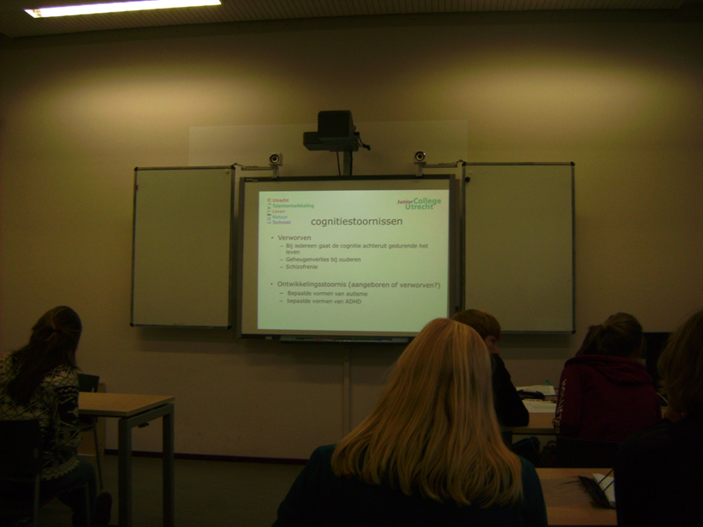
Theorie

Slide 28
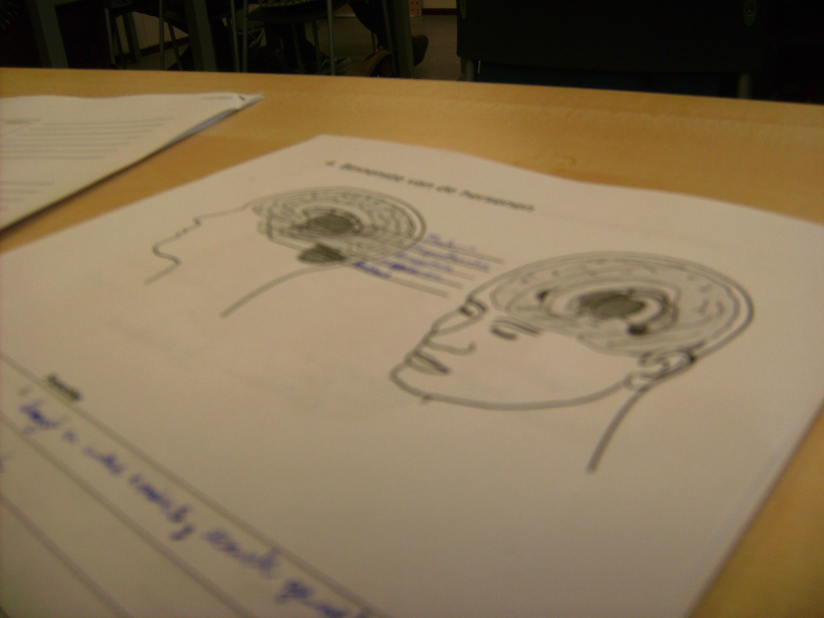
Basisoefening

Slide 29
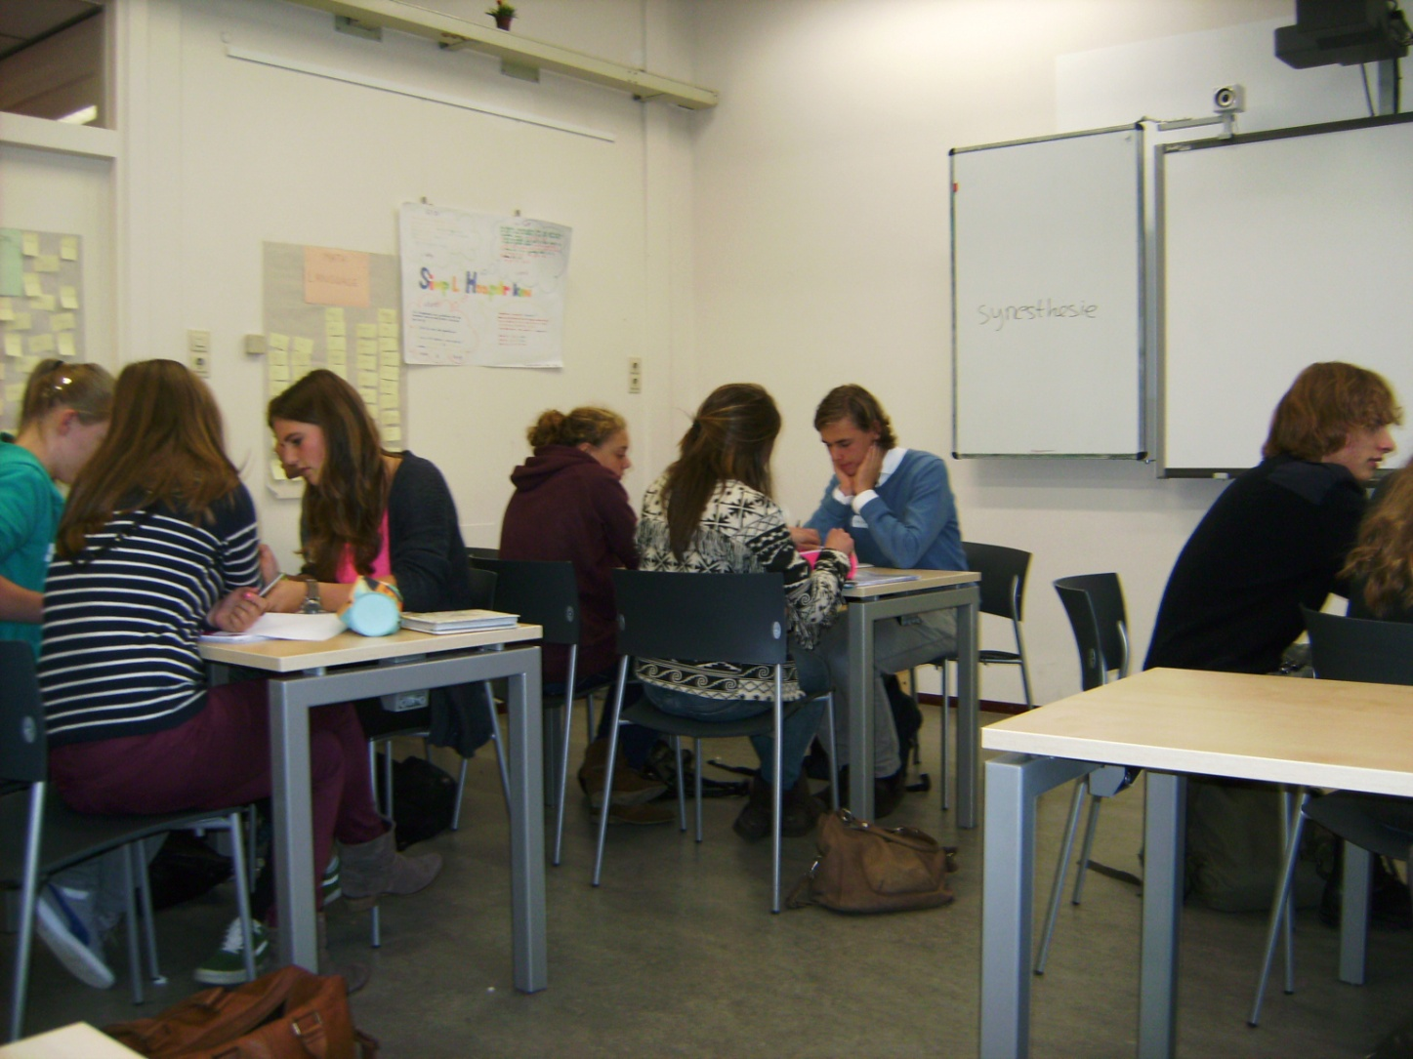
De verdiepingsopdracht

Slide 30
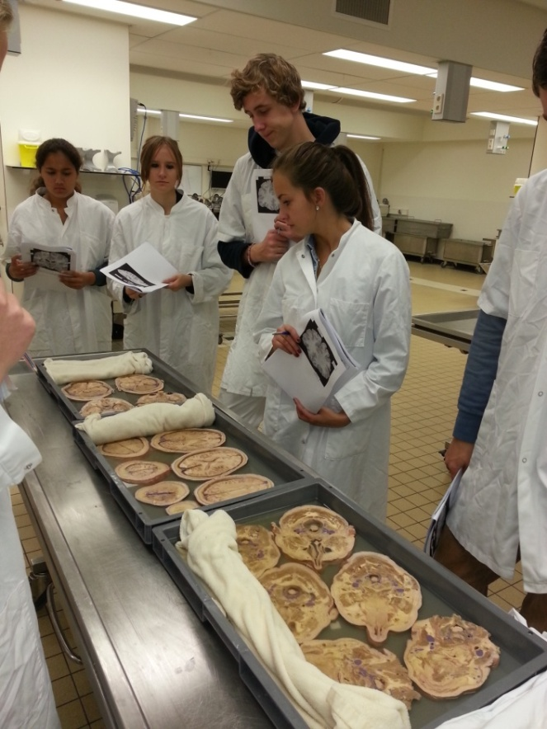
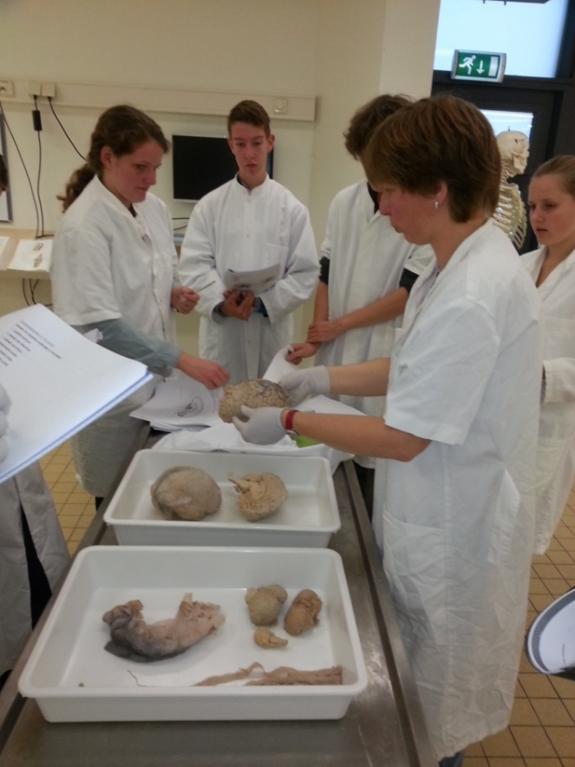
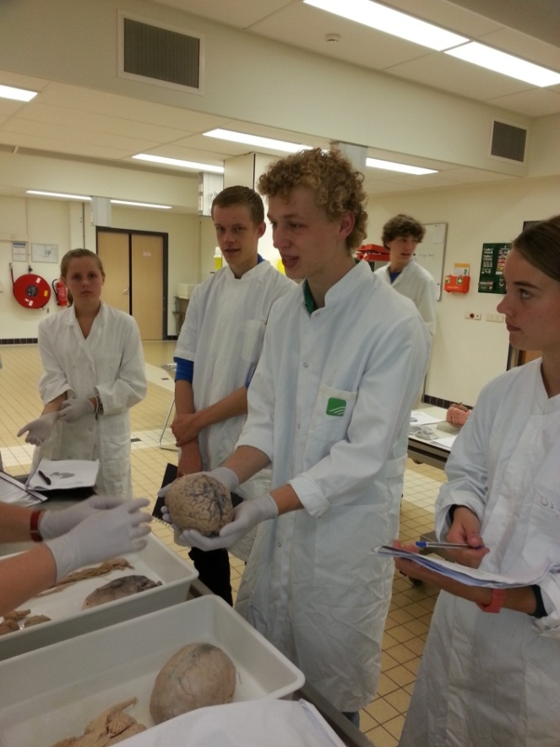
Demonstratiepracticum

Slide 31
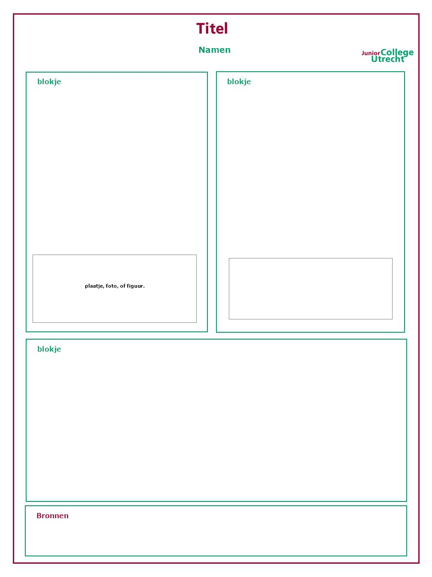
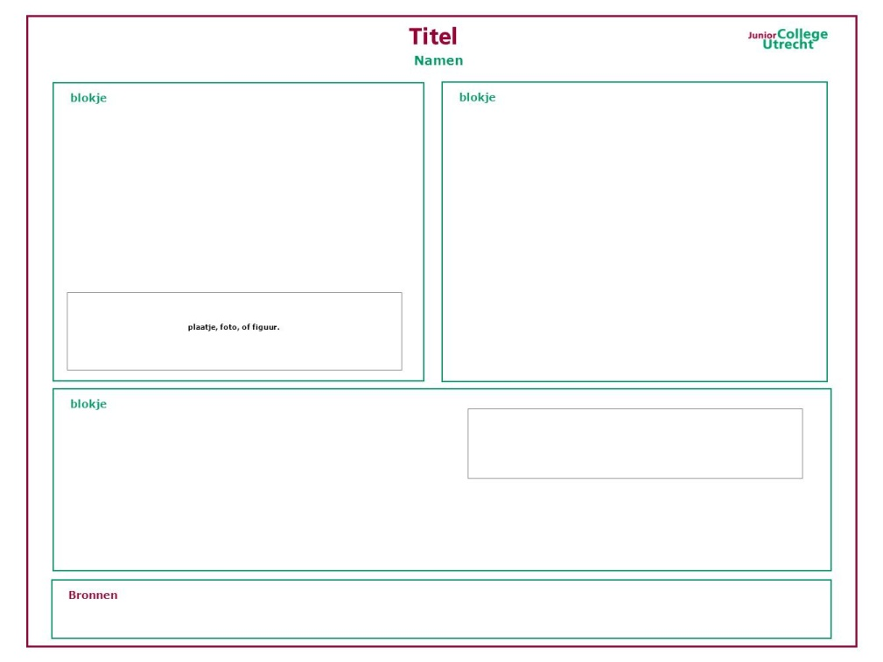
Posters: templates

Slide 32
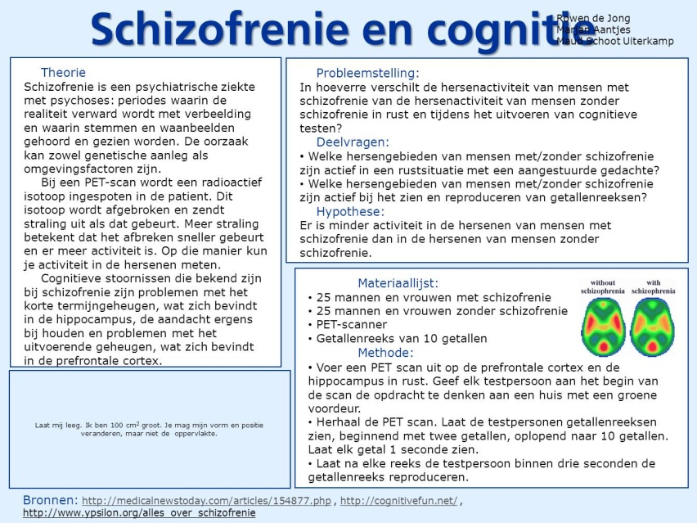
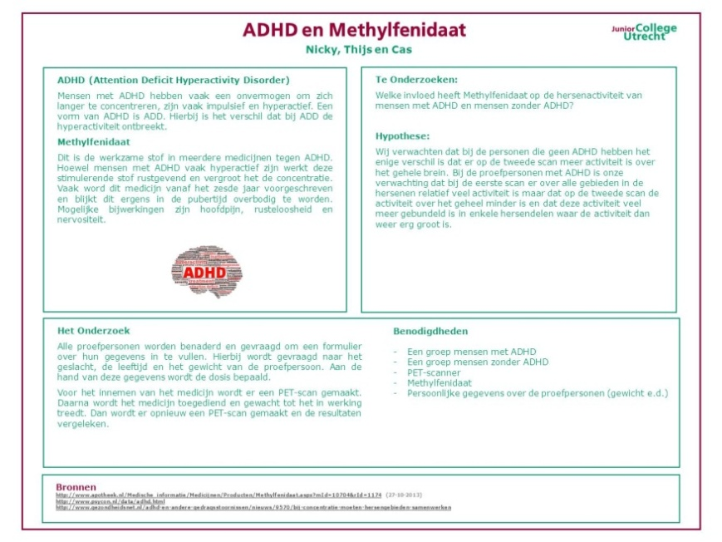
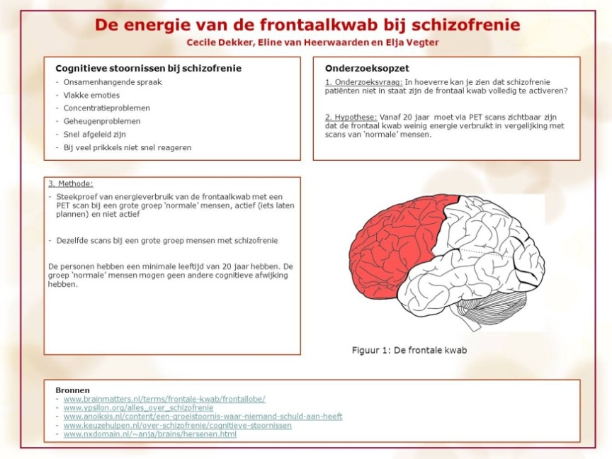
Posters

Slide 33
Feedback van leerlingen
Positieve punten
Afwisselend theorie en praktijk
Posters maken
Keuzevrijheid
Zelf uitzoeken
Het krijgen van feedback op de poster
Het snijzaalpracticum
Valkuilen
Let erop dat het programma niet te druk wordt
  Keuzevrijheid kost tijd
  Leerlingen loslaten kost tijd

Slide 34
Programma deze bijeenkomst
Inleiding
Theorie: onderzoek naar cognitie
Theorie: kenmerken van geschikte opdrachten
Module ‘Hersenen en cognitie’
Ontwerpen van een eigen les
Afsluiting

Slide 35
Ontwerpen van een eigen les
In groepen, mogelijke focus van de les:
Wetenschappelijke poster
Differentiatie met herhalen/verdiepen/verrijken
Inhoudelijk; verbinden concepten hersenen en cognitie
Openheid van opdrachten
Combinatie van onderwerpen
Anders

